Slide 1

博 弈 论
侯世松

Slide 2
目
1
博弈论介绍
录
2
囚徒困境
3
三姬分金
4
猜硬币
5
脏脸博弈

Slide 3
01
博弈论介绍
双方或多方在竞争、合作、冲突等情况下，充分了解各方信息，并以此选择一种能为本方争取最大利益的最优决策的理论。

Slide 4
分类
1.参与者是否能达成具有约束力的协议分类
合作博弈，非合作博弈
2.按参与人行动顺序分类
静态博弈，动态博弈
3.按信息是否完全分类
完全信息博弈，不完全信息博弈
4.按总收益分类
正和博弈，负和博弈，零和博弈

Slide 5
纳什均衡：在一策略组合中，所有的参与者面临这样一种情况，当其他人不改变策略时，他此时的策略是最好的。
也就是说，此时如果他改变策略他的利益将会降低。
在纳什均衡点上，每一个理性的参与者都不会有单独改变策略的冲动。

Slide 6
02
02
囚徒困境
博弈论
警方逮捕甲、乙两名嫌疑犯，但没有足够证据指控二人入罪。于是警方
分开囚禁嫌疑犯，分别和二人见面，并向双方提供以下相同的选择：
若一人认罪并作证检举对方，而对方保持沉默，此人将即时获释，
沉默者将判监5年。
若二人都保持沉默，则二人同样判监半年。
若二人都互相检举，则二人同样判监2年。
.

Slide 7
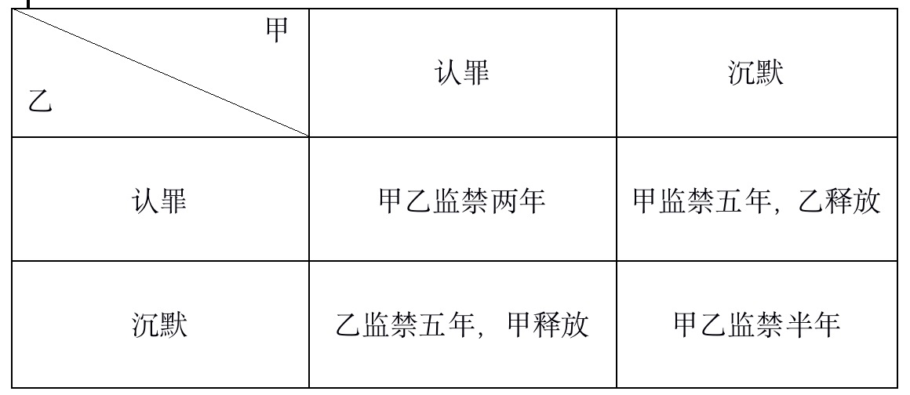

Slide 8
对于甲来说：
如果乙沉默，
甲认罪，释放，甲沉默，监禁半年
认罪收益大于沉默收益
如果乙认罪，
甲认罪，监禁两年，甲沉默，监禁五年
认罪收益大于沉默收益
对于乙亦是如此

Slide 9
在一定限制条件下，
单方不合作的收益>双方合作收益>双方不合作收益>单方合作收益
双方明知道合作的收益更大，但是基于理性选择的最优策略会导致双方不合作
个体最优选择并非团队最优选择

Slide 10
03
三姬分金
100个金币，每人提出一个分金的方案，如果该方案被超过一半的人认同，实施该方案，否则，他就要被处死，以此类推，按照抽签决定甲乙丙先后顺序。
如果你是第一个提出方案的人，你会怎么分？

Slide 11
四人？
五人？
...
改变人数
改变规则
一半及以上人同意则实施方案

Slide 12
五 人 分 金
 | 1号 | 2号 | 3号 | 4号 | 5号
5号 |  |  |  |  | 100
4号 |  |  |  | 100 | 0
3号 |  |  | 99 | 0 | 1
2号 |  | 99 | 0 | 1 | 0
1号 | 98 | 0 | 1 | 0 | 1

Slide 13
小游戏
每个人写下一个1~100的整数。
写的数字最接近所有人的结果的平均值的三分之二就是优胜。

Slide 14
如果优胜者与利益挂钩？
每位优胜者获取相同利益，假如每位优胜者获得100金币？
所有优胜者平均分100金币？

Slide 15
每位优胜者获取相同利益，假如每位优胜者获得100金币？
团队可以采取合作的方式，选择同一个数，这时个体利益和团队利益最大化
纳什均衡：1

Slide 16
所有优胜者平均分100金币？
总利益固定，优胜者越少，个人利益越大
团队任采取合作方式，1是否有效？

Slide 17
04
猜硬币
游戏公平吗？
韩非是否拥有更高的胜率？
韩非是否采用了某种策略，使得他拥有更高的胜率？

Slide 18
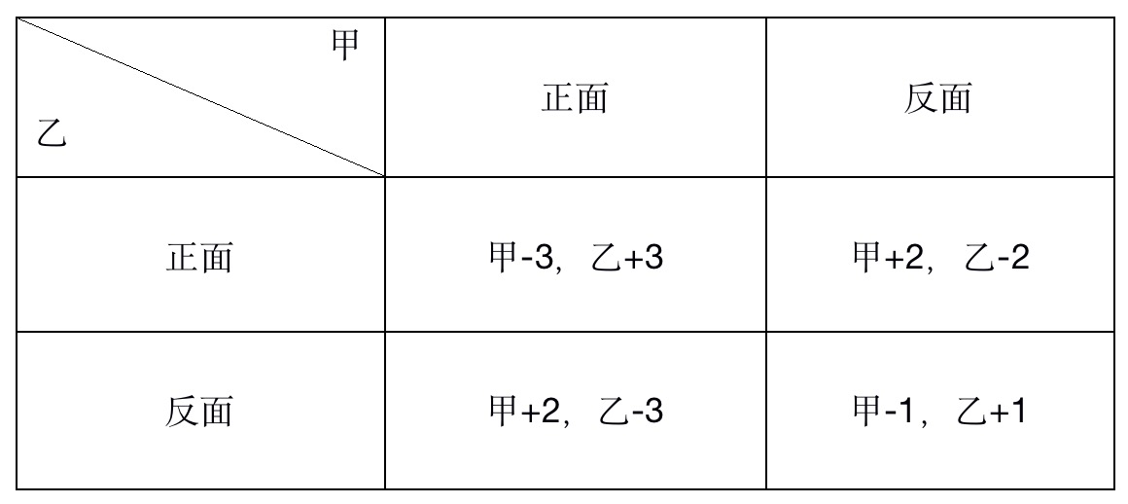
正正 反反 正反 反正 概率分别是1/4
甲的收益 E(甲)=(-3)*1/4+(-1)*1/4+2*1/2=0

Slide 19
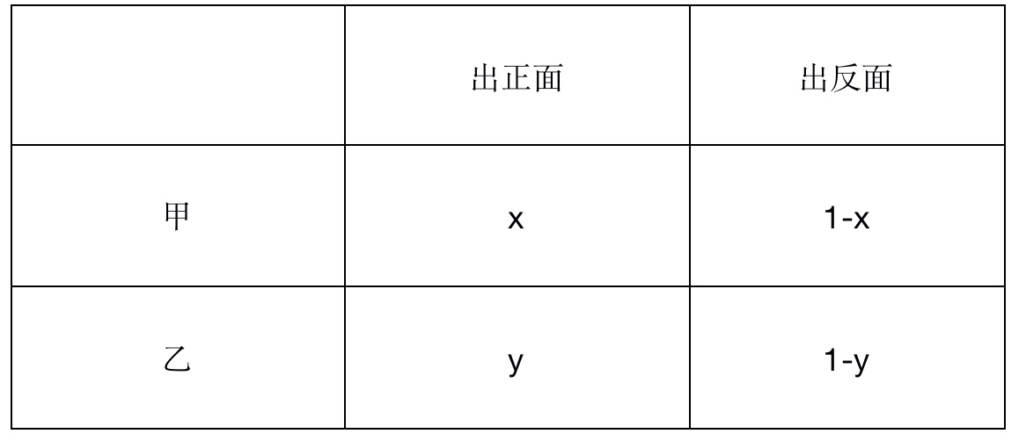
E(甲) = -3xy + 2(1-x)y + 2x(1-y) - (1-x)(1-y)
= -8xy+3y+3x-1

Slide 20
结果：
当乙出正面概率向1靠近时,甲出正面的概率向1/3靠近
当乙出正面概率向0靠近时，甲出正的概率向2/5靠近
这是甲这样收益是最大的
如果甲始终以3/8的概率出正面，甲的收益总是大于0

Slide 21
05
脏脸博弈
三个人在屋子里，不许说话，他们都非常害羞，如果知道自己脸是脏的，就会脸红。路人进来说：你们当中至少一个人脸是脏的。三人环看，没有反应。路人又说：你们知道吗？三人再看，顿悟，脸都红了。
为什么？

Slide 22
三个人分别记为一号，二号，三号。
一号看到二号和三号的脸是脏的，一号做出如下推理：
首先一号假设自己脸是干净的，那么二号会看到一张干净的脸和一张脏脸。
因此，一号知道二号回想：如果我（二号）的脸是干净的，那么三号就会
看到两张干净的脸，那么三号就应该脸红。但是三号没有脸红，这说明我
（二号）的脸是脏的。
那么二号就应该脸红，但事实二号也没有脸红，那说明一号最初的假设是
错误的。所以一号就会断定自己的脸是脏的。

Slide 23
假设只有一个人脸脏，那么这个人必定脸红。但是没有出现这种情况，所以至少有两人脸脏。
那么一号看到二号没有脸红，说明二号看到了两张脏脸，所以自己脸是脏的
同时二号，三号做此推理

Slide 24
thanks

